Slide 1
DIAGNOSTYKA UKŁADÓW MECHANICZNYCH
Kierunek: I ME DU
Wykład 1a

Slide 2
Agenda
Wiadomości wprowadzające.
Diagnostyka.
Cele diagnostyki.
Rola diagnostyki w przemyśle oraz innych gałęziach gospodarki.
Diagnostyka układów mechanicznych.
Zarządzanie danymi diagnostycznymi.
Problem formatu danych diagnostycznych.
Systemy i programy do wspomagania diagnostyki.
Systemy SCADA.
Ekonomiczne uwarunkowania diagnostyki.
Diagnostyka układów a czynnik ludzki.
Wpływ mentalności ludzi na skuteczność diagnostyki układów.
Rola kadry kierowniczej w podejściu pracowników do diagnostyki.

Slide 3
Wiadomości wprowadzające
Karta przedmiotu
Treści kształcenia, zakres przedmiotu
Warunki zaliczenia wykładu
Warunki zaliczenia projektów

Slide 4
Diagnostyka
Diagnostyka techniczna zajmuje się oceną stanu technicznego maszyny lub urządzenia technicznego poprzez badanie własności procesów roboczych i towarzyszących pracy maszyny, a także poprzez badanie własności wytworów maszyny.
Diagnoza może dotyczyć:
oceny stanu technicznego,
prognozy rozwoju lub zmian stanu,
przyczyny rozwoju lub zmian stanu,
łączenie wszystkich wymienionych.
Termin diagnostyka pochodzi z języka greckiego, gdzie diagnosis oznacza rozpoznanie, rozróżnianie, osądzanie, a diagnostike techne oznacza sztukę rozróżniania, stawiania diagnozy.

Slide 5
Cele diagnostyki. Rola diagnostyki w przemyśle i gospodarce
Utrzymanie dobrego stanu maszyn, urządzeń, procesów.
Prognoza zużycia maszyn i urządzeń.
Prognoza zmian procesów.
Wykrywanie przyczyn przyspieszonego zużycia maszyn i urządzeń.
Wykrywanie przyczyn niestabilności procesów.
Ulepszanie maszyn i urządzeń.
Optymalizacja procesów.
Planowanie remontów maszyn i urządzeń.
Zwiększenie bezpieczeństwa pracy.
Zapewnienie jakości produkcji.
itp….

Slide 6
Diagnostyka układów mechanicznych
Zwykle system mechaniczny jest stosowany do realizacji jakiegoś zadania albo procesu. Patrząc globalnie można uznać, że system działa poprawnie jeśli proces czy zadanie są realizowane poprawnie. Niepoprawność realizacji tego zadania albo procesu jest zwykle pierwszym objawem nieprawidłowości występujących w procesie.
Niekiedy przyczyna niestabilności procesu czy nieprawidłowości realizacji zadania leży poza układem mechanicznym, a jest spowodowana czynnikami zewnętrznymi. Np. układ zrobotyzowany jest zastosowany do montażu elementów, ale elementy podawane do systemu znajdują się w innej konfiguracji niż powinny, albo mają wymiary nie mieszczące się w granicach tolerancji.
Jeśli jesteśmy w stanie zapewnić, że nie występują zewnętrzne przyczyny nieprawidłowości, to niepoprawność realizacji zadania czy procesu leży wewnątrz systemu.

Slide 7
Diagnostyka układów mechanicznych
Diagnostyka układów mechanicznych jest zagadnieniem trudnym, ze względu na złożoność takich systemów. Będzie ona polegać na analizie działania całego systemu, a w przypadku stwierdzenia nieprawidłowości będzie wymagać zdiagnozowania, który z elementów systemu jest przyczyną nieprawidłowości. Następnie będzie wymagane określenie przyczyn niepoprawnego działania elementu składowego systemu mechanicznego.
Diagnostyka procesu
Diagnostyka układu mechan. realizującego proces
Diagnostyka czynników zewnętrznych
Diagnostyka elementów składowych układu mechan.

Slide 8
Zarządzanie danymi diagnostycznymi
problem dużej ilości danych
problem formatu danych
problem analizy danych
problem prezentacji danych odpowiedni dla kadry inżynierskiej/kierowniczej/zarządzającej…

Slide 9
Problem formatu danych diagnostycznych
Format danych
format liczbowy (23 ºC)
format lingwistyczny („głośne stuki”)
format graficzny (obraz z kamery termowizyjnej)
Nośnik danych
Karta diagnostyczna
Dokumentacja fotograficzna
Nośnik cyfrowy

Slide 10
Systemy i programy do wspomagania diagnostyki
Systemy SCADA
Systemy do analizy danych i wizualizacji przetworzonych danych (zwykle dedykowane do problemów, np. do diagnostyka drganiowej, do diagnostyki obrazowej – w medycynie, itp.)

Slide 11
Systemy SCADA
SCADA (ang. Supervisory Control And Data Acquisition) – system informatyczny nadzorujący przebieg procesu technologicznego lub produkcyjnego. Jego główne funkcje obejmują zbieranie aktualnych danych (pomiarów), ich wizualizację, sterowanie procesem, alarmowanie oraz archiwizację danych.
Struktura systemu
Termin SCADA zwykle odnosi się do systemu komputerowego, który pełni rolę nadrzędną w stosunku do sterowników PLC i innych urządzeń. Na ogół to sterowniki PLC połączone są bezpośrednio z urządzeniami wykonawczymi (zawory, pompy itp.) i pomiarowymi (czujniki temperatury, poziomu itp.) i zbierają aktualne dane z obiektu oraz wykonują automatyczne algorytmy sterowania i regulacji. Za pośrednictwem sterowników PLC dane trafiają do systemu komputerowego i tam są archiwizowane oraz przetwarzane na formę bardziej przyjazną dla użytkownika. Operatorzy systemu zadają generalne parametry procesu lub prowadzą proces w trybie ręcznym, czy awaryjnym.

Slide 12

Systemy SCADA

Slide 13
Systemy SCADA
Przykładowe systemy SCADA
APLIXCOM: SCADA-MES – Produkt polskiej firmy APLIXCOM oparty na serwerze OPC służący do nadzorowania i wizualizacji procesów na produkcji.
Adroit – system SCADA wraz z oprogramowaniem raportującym OPUS oraz dostępem poprzez strony web (VIZNET). Producent: Adroit Technologies
AutoLink – oprogramowanie SCADA firmy ASCON
ANT Studio – oprogramowanie SCADA firmy ANT, do integracji systemów automatyki i pomiarów z wbudowanym serwerem WWW, telemetrią, oraz językiem skryptów [TCL/Tk]
Asix – pakiet projektowania i realizacji systemów wizualizacji i nadzoru komputerowego firmy ASKOM
BTC PRINS – System Zarządzania Sieciami firmy BTC AG
CoMeta – polski system SCADA firmy MetaSoft
Control Maestro (dawniej Wizcon Supervisor) – oprogramowanie SCADA firmy Elutions

Slide 14
Systemy SCADA
Przykładowe systemy SCADA
DEMKop – system dla dyspozytorni energomechanicznych firmy Somar
ECONTROL – – system nadzoru i wizualizacji firmy ENERGOTEST
EDS – system zbierania i przetwarzania danych obiektowych firmy Transition Technologies S.A.
EMAC – system nadzoru i wizualizacji firmy ENERGOTEST
ENERGIA – polski system firmy NUMERON przeznaczony do nadzoru i wizualizacji danych o energii elektrycznej
eVoster – system nadzoru i wizualizacji firmy VOLEN S.A.
GE HMI/SCADA CIMPLICITY , firmy GE Digital (dawna nazwa CIMPLICITY Plant Edition)
GE HMI/SCADA iFIX, firmy GE Digital
GE Webspace, firmy GE Digital – system SCADA w przeglądarce www

Slide 15
Systemy SCADA
Przykładowe systemy SCADA
GEMOS – System Zarządzania Budynkiem i Bezpieczeństwem firmy ELA COMPIL
ICONICS – Genesis32/Genesis64 – 32 i 64-bitowe systemy SCADA oparte na technologii OPC-UA
IC-VIEW – systemy nadzoru i sterowania instalacji energetycznych i innych mediów serii ICPower firmy Inter-Consulting.
Ignition – System SCADA oraz MES oparty na technologii Java. Wydawcą oprogramowania jest firma Inductive Automation.
infoU – oprogramowanie SCADA firmy LSIS
LBX – system zbierania, wizualizacji, sygnalizacji i sterowania firmy LAB-EL (nadzór temperatury, wilgotności),
National Instruments LabVIEW – środowisko do tworzenia systemów SCADA (graficzny język programowania).
MicroSCADA. Produkt firmy ABB służący do wizualizacji stacji elektroenergetycznej

Slide 16
Systemy SCADA
Przykładowe systemy SCADA
Movicon SCADA Oprogramowanie wizualizacyjne służące do kontroli, monitorowania i archiwizacji parametrów urządzeń oraz procesów przemysłowych.
OpenEye SCADA – oprogramowanie firmy WASKO S.A.
Pro Tool
PRO-2000 – elastyczny system SCADA po polsku
PROMOTIC SCADA system firmy Microsys
RSView firmy Rockwell Automation
SAURON – system dyspozytorski przeznaczony dla średnich i dużych zakładów przemysłowych oraz górnictwa firmy RNT sp. z o.o.
SCADA: Solutions Centre
SCADABr
SCADA-LTS
SCATEX – system SCADA portugalskiej firmy EFACEC

Slide 17
Systemy SCADA
Przykładowe systemy SCADA
SMEW SCADA – System monitoringu elektrowni wiatrowych firmy DATAMATIC
SMoK – System Monitorowania Kompleksów Ścianowych firmy Somar
Syndis – System nadzoru, doradztwa i sterowania, firmy Mikronika
SZARP – polskie oprogramowanie SCADA na licencji GPL
TAC VISTA – System nadzoru i monitorowania, dostępne wersje w języku polskim.
TelWin SCADA – oprogramowanie typu SCADA polskiego producenta firmy TEL-STER Sp. z o.o.
TELEXUS – oprogramowanie SCADA/Telemetryczne firmy Atrem S.A.
TRACE MODE – oprogramowanie SCADA/HMI
VERO System – oprogramowanie firmy Elektro-System typu SCADA służące do kontroli, monitorowania, wizualizacji i archiwizacji parametrów urządzeń oraz procesów przemysłowych.

Slide 18
Systemy SCADA
Przykładowe systemy SCADA
Vijeo CITECT – system nadzoru i wizualizacji procesów przemysłowych firmy Schneider Electric.Dodatkowo możliwa jest również archiwizacja danych poprzez oprogramowanie Vijeo HISTORIAN
WinCC firmy Siemens
Web SCADA
WindEx znany też pod nazwą SystemEX firmy ELKOMTECH
WindMon SCADA – System monitoringu elektrowni wiatrowych autorstwa firmy Wind-Service.com Sp. z o.o.
Winlog SCADA– Sielco Sistemi SCADA system with OPC Client.
Wonderware Industrial Application Server (IAS – SCADA nowej generacji)
Wonderware InTouch
ZenOn oprogramowanie HMI/SCADA firmy COPA-DATA

Slide 19
Ekonomiczne uwarunkowania diagnostyki
Wysokie nakłady w fazie wdrażania systemów diagnostycznych, (przygotowanie infrastruktury, zakup oprogramowania, szkolenie personelu)
Stałe koszty funkcjonowania działu utrzymania ruchu lub outsourcingu diagnostyki
Zwrot nakładów i zysk w długim horyzoncie czasowym
nakłady
stałe koszty
zysk
czas

Slide 20
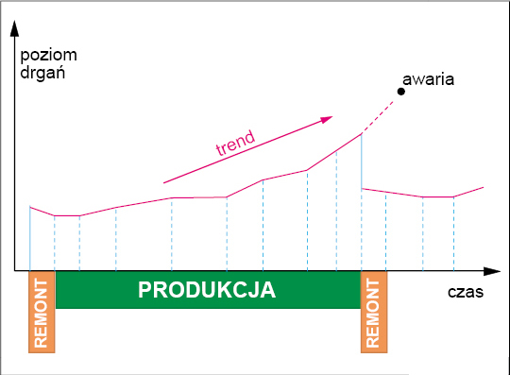
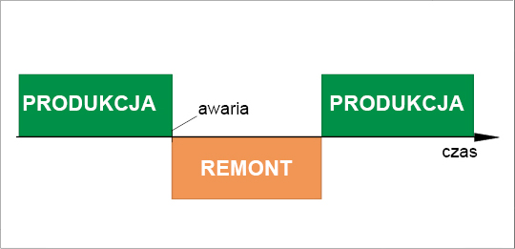
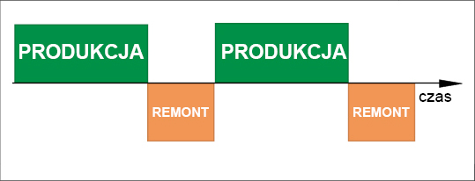
Planowanie remontów
Monitorowanie stanu dynamicznego węzłów łożyskowych umożliwia prowadzenie remontów uwarunkowanych stanem technicznym maszyny i zaniechanie remontów zapobiegawczych, uwarunkowanych czasem oraz remontów poawaryjnych.
Remonty poawaryjne
Remonty zapobiegawcze uwarunkowane czasem
Remonty uwarunkowane stanem maszyny

Slide 21
Planowanie remontów
Wprowadzenie remontów uwarunkowanych stanem maszyny pozwala na wyznaczenie optymalnego czasu na obsługę techniczną maszyn, co prowadzi do zaoszczędzenia wydatków na niepotrzebne przeglądy i nieprzewidziane postoje awaryjne. Obsługa techniczna maszyn oparta na dobrej znajomości ich stanu technicznego jest najtańszą metodą eksploatacji maszyn. Obsługa ta polega na tym, że:
maszyny naprawia się wtedy, gdy wymaga tego ich stan,
części wymienia się wtedy, gdy są nadmiernie zużyte,
wirniki wyważa się wtedy, gdy zostanie przekroczona dopuszczalna tolerancja składowej drgań wymuszonej przez wzrastające niewyważenie,
korekcję niewspółosiowości wałów stosuje się wtedy, gdy niewspółosiowość powoduje nadmierne obciążenia dynamiczne.

Slide 22
Diagnostyka układów a czynnik ludzki
Wpływ mentalności ludzi na skuteczność diagnostyki układów
tendencja do zatajania własnych błędów,
niesystematyczność w gromadzeniu danych,
niechęć do dzielenia się wiedzą,
Rola kadry kierowniczej w podejściu pracowników do diagnostyki
wdrażanie systemów minimalizujących czynnik ludzki,
system premiowy,
budowanie świadomości znaczenia uczciwej pracy ludzi dla zakładu,
ale jednocześnie dbanie o pracowników aby identyfikowali się z zakładem pracy

